Slide 1
市“十四五”备案课题
《三新背景下的农村高中历史深度教学策略研究》
指向立意统摄的深度教学实践与反思
——以《辛亥革命》为例
时间：2024/4/15
地点：常州市武进区礼嘉高级中学--致和楼5楼录播室
主持人：周钰

Slide 2
教学立意是教师设计教学的首要环节，是学生课堂学习的最终方向，是一节课的灵魂，它应当体现出为什么而教、为什么而学，也应当在较高层次上彰显出一节历史课的价值。
本文以中外历史纲要上册第19课《辛亥革命》的教学设计为例，基于“中华民族伟大复兴的中国梦”的教学主题，形成“辛亥共和梦”的教学立意，设计了原因探寻、果实探索和效果评价三个环节进行深度教学，通过明确教学立意统领全篇，围绕教学立意整合教材以及紧扣教学立意升华情感的深度教学模式，培养学生的历史学科核心素养以及历史学习能力。

Slide 3
目录
一、
明确课程立意统领全篇
二、
围绕课程立意整合教材
三、
紧扣课程立意升华情感
四、
基于教学立意反思教学

Slide 5
明确课程立意统领全篇
第一章

Slide 6
一、明确课程立意统领全篇
本课为中外历史纲要上册第六单元
第19课，既承接第五单元晚清时期的
内忧外患与救亡图存，又下启第七单元
新民主主义革命的兴起，在中国近代革
命发展以及中国近代救亡图存的过程中
都具有承上启下的重要意义。通过三个
子目层层递进地展现了革命浪潮下中国
早期现代化的曲折进程。
在阅读相关著作后明确：中华民族伟
大复兴是近代中国民族民主革命的重要主题，而辛亥革命是开启中华民族伟大复兴征程的标志性事件。辛亥革命中，革命党人推行民主共和，在政治、思想、经济、社会上推进了中国的早期现代化。所以，笔者将“辛亥共和梦”作为本课的课程立意，按照实践发展脉络分为“共和梦起：寻革命之因”、“共和梦行：探革命之果”、“共和梦碎：评革命之效”。
而后，笔者紧扣课程立意，精选史料，展开深度教学，以期推进双减政策的落实。

Slide 7
围绕课程立意整合教材
第二章

Slide 8
（一）导入新课
在新课导入的环节，老师带领学生，回顾晚清时期的内忧外患与救亡图存。通过温故知新的方式，以“复兴梦”为线贯穿第五单元和第六单元的基础知识。基础知识的学习是学生发展的必经过程，教师通过简单明了的方式引导学生推进基础知识的理解和掌握，这是实施深度教学的物质基础。
同时，为进一步构建学生的知识框架，教师要求学生对本课进行时空梳理，让学生基于课本内容完成时间轴的梳理并进行投影展示。
在进行时间轴设计时，根据时代背景和救亡主体的不同，将教材内容进行整合，划分为清政府、改良派和革命派，通过梳理这三个救亡主体对“辛亥共和梦”的态度变化来进行知识梳理。通过这一方式，能够让学生对本课的学习从基础知识的掌握进一步演化成史实逻辑的建构，提升学生的时空观念。
教师利用这一有效的方式引导学生把史实的各个部分组织起来，这是推进深度教学的重要手段。

Slide 9
（二）课堂讲授
在课堂讲授中，根据课程标准和教材内容将“共和梦”划分为三个模块：共和梦起——共和梦行——共和梦碎，层层推进来探究共和梦的原因、进程和意义。通过引导学生把握基础知识、构建知识框架，进一步挖掘深层意义，让学生学会学习、学会生活，促进历史学科核心素养的形成，这是推进深度教学的内在价值。
第一环节为根据史料及所学，从清政府、改良派和革命派角度探究“共和梦起”的原因。通过三个问题探究，让学生理解辛亥革命发生的历史背景和原因，并进一步认识到共和梦的兴起是历史发展的必然结果。面对19世纪末20世纪初，中国民族危机不断加深，中国社会出现了革命、改良、朝廷三方格斗角逐的社会政治格局。

Slide 10
（二）课堂讲授
第二环节为根据时间轴、史料及所学，掌握共和梦发展的历程。下设两个问题探究，通过对革命党人践行共和梦的史实梳理以及《中华民国临时约法》内容的重点探究，明确共和梦的推行有其重要的革命果实。

Slide 11
（二）课堂讲授
第三环节是结合史料及所学，客观评价共和梦。下设两个问题探究，通过展现辛亥革命后社会变化的史料，引导学生通过小组合作探究的方式，分析总结共和梦的作用和共和梦破碎的原因，认识共和梦给近代中国带来巨大变化的同时，总结其经验教训为后人改造国家提供借鉴，从中提高学生的历史解释和运用唯物史观全面、客观的认识历史事件的能力。

Slide 12
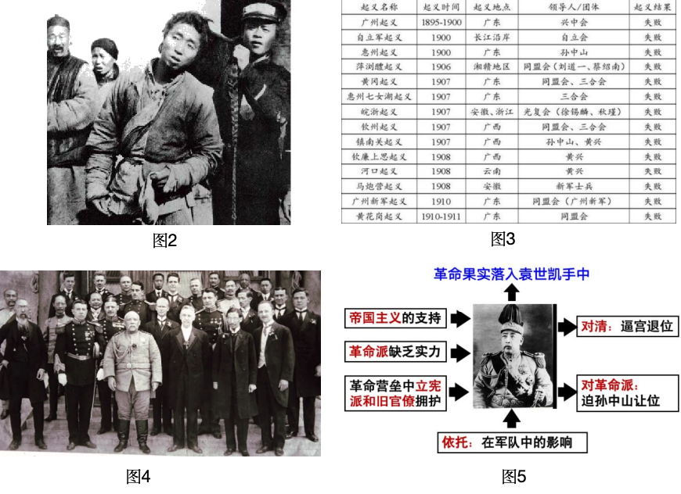
（二）课堂讲授
第三环节是结合史料及所学，客观评价共和梦。下设两个问题探究，通过展现辛亥革命后社会变化的史料，引导学生通过小组合作探究的方式，分析总结共和梦的作用和共和梦破碎的原因，认识共和梦给近代中国带来巨大变化的同时，总结其经验教训为后人改造国家提供借鉴，从中提高学生的历史解释和运用唯物史观全面、客观的认识历史事件的能力。

Slide 13
紧扣课程立意升华情感
第三章

Slide 14
本课以“共和梦”为主线，探究了辛亥革命的原因、历程和影响。辛亥革命的爆发既有历史的必然性，也有一定的偶然性。随着组织基础、思想基础、实践基础等的具备，革命于1911年打响，革命党人为实现中华民族伟大复兴的中国梦所做出的不懈努力，这次革命是近代中国比较完全意义上的民族民主革命。虽然辛亥革命有其局限性，没有解决近代中国社会的根本矛盾，没有完成民族独立、人民解放的历史任务，其主张的共和梦最终破碎了。
但正如杨天石《帝制的终结》所说：“辛亥革命只是‘先成一圆满之段落’……”运用史料总结提升，在认识共和梦给近代中国带来巨大变化的同时，紧扣课程立意来总结经验教训为后人改造国家提供借鉴，从中渗透家国情怀，提高学生的历史解释和运用唯物史观全面、客观的认识历史事件的能力与素养，真正落实由“知识本位”到“素养本位”的培养目标。

Slide 15
基于教学立意反思教学
第四章

Slide 16
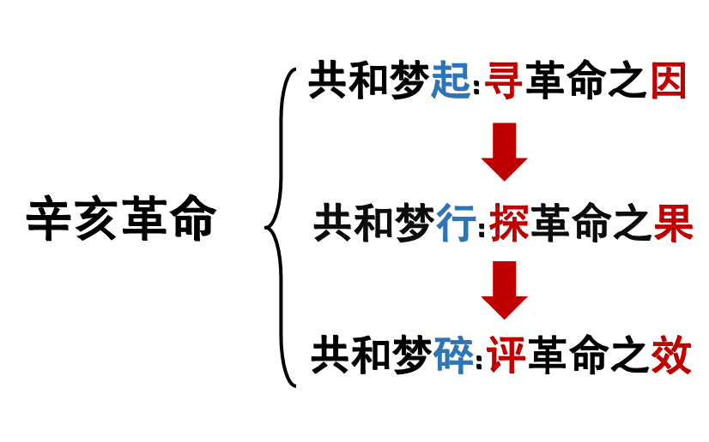
（一）没有深入解读教材，挖掘知识的内在价值
本课虽有明确的教学立意即“辛亥共和梦”，但是在具体教学实践的过程中，共和梦这一立意仅是在形式上得以贯穿始终，笔者对共和梦本身的内涵理解并不到位，所以没有能够将共和梦与课本的基础知识进行打通，没有将散落在课本中与共和梦相关的史实在课堂讲授中贯穿。在以后的教学过程中，应在理解课标要求的基础上，充分研读教材，梳理教材内容，明确重难点，再进一步处理教材，适当删减、增加、替换、扩展，建构课堂教学的内容。

Slide 17
（二）没有深入了解学生，与学生进行有效沟通
本课在阐释三民主义的内涵以及《中华民国临时约法》时，笔者仅从个人认知水平出发进行知识梳理与逻辑疏通，没有联系学生的经验和已有知识水平。虽完成了本课教学任务，但从课后作业反馈中来看，学生对这两个模块的知识掌握程度并不高。如《中华民国临时约法》中明确主权在民和自由平等有什么影响？学生很难直接得出否定封建等级制度这一意义。故教师在课堂问题生成后，应该基于学情，合理创设问题情境，设计层层递进的问题探究，逐步引导学生进行解惑。

Slide 18
（三）缺乏深度教学理念，专业素养不达标
新课改对学生提出了更为明确和全面的要求，而这对教师来说，也是全新的挑战。三新背景下，教师要帮助学生构建新知，使得学生能在日常历史课堂学习中逐步培养核心素养与能力。所以，教师应该提升自身的历史功底，要构建宏观的历史视野，贯通的历史知识和明确的学术引领，力求构建流畅且有内涵的历史课堂；同时教师应该注重对教材的深度解读和对时代主旋律的把握，力求打造求真务实的历史课堂。

Slide 19
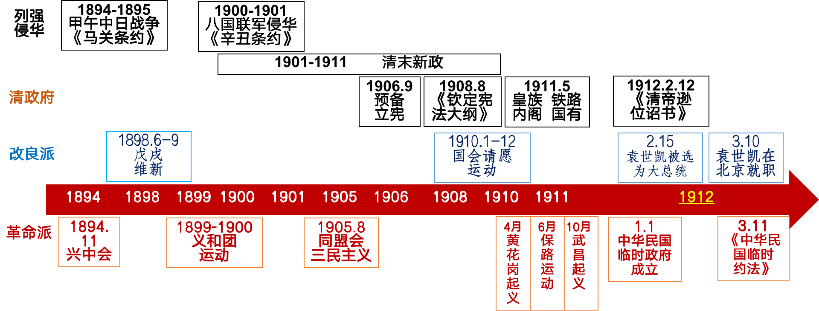
结语
具体来说，在农村高中历史教学中，通过紧扣课程立意，推进深度教学的方式，可以帮助学生找到学习的快乐。教师通过主线贯穿的方式进行教学，课堂主题明确，思路清晰。不仅能在立足教材的基础上超越教材，拓展、深化教材内容，最大限度地与新课程、新高考对接，真正实现用教材教。而且可以提高课堂的趣味性，活跃课堂氛围。在这种情况下，学生的学习兴趣也会变得更加浓厚，学习动力也会更加强烈，能主动参与到课堂教学中，不再觉得学习是一种折磨，反而享受学习的过程，全身心地投入其中，不再把学习历史当成一种任务，而是把它当成一种乐趣。

Slide 20
参考文献
[1] 汪晓亚、孙成文:基于抛锚式教学的高中历史新课程教学模式研究[J].中学历史教学参考。2022.3
[2] 陈旭麓:近代中国社会的新陈代谢[M].北京：三联书店，2018
[3] 李侃等:中国近代史1840-1919[M].北京：中华书局，2016
[4] 张宪文：中华民国史[M].南京大学出版社，2008
[5] 陶荣:基于时空观念培养提炼教学立意的三重境界——以二轮复习《辛亥革命》一课为例[J].中学历史教学参考.2019.07
[6] 杨天石:帝制的终结：简明辛亥革命史[M].岳麓书社，2011年
[7] 程丽彩、陈兆玉:深度教学视角下课堂提问的有效路径,[J].教育科学论坛.2022.05

Slide 21
谢谢
2024.4.15 周钰

